Slide 1
Олимпиадная группа
Урок 1. Повторение.

Slide 2
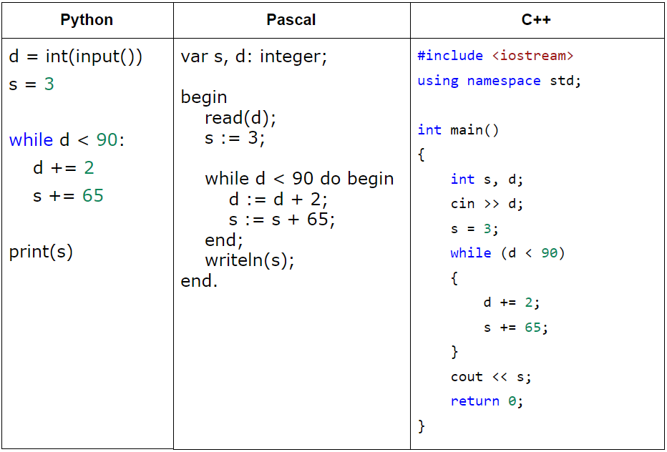
Повторение//Пример программы

Slide 3
Повторение//Классификация языков программирования
1) От низкого к высокому:
- Машинный код
- Высокоуровневые языки
2) По способу решения задачи:
- Декларативные
- Императивные
3) По области применения:
- Web
- Desctop
- и т.д
4) По парадигме программирования:
- Структурные
- Объектные
- Функциональные
5) Способ трансляции:
- Компиляция
- Интерпретация

Slide 4

Повторение//Классификация языка Python
Универсальный
Высокоуровневый
Императивный
Интерпретируемый
Портируемый
Динамически типизированный
Быстрая разработка
Скриптовой
Встраиваемый и расширяемый
Поддержка основных парадигм
Большое количество Open Source библиотек
Простой синтаксис

Slide 5
Повторение//Области применения Python
Обучение
Наука
Системное администрирование
Big data
ML
Web
Тестирование
Разработка логики игр

Slide 6

Повторение//Объекты
-Объект – это набор данных, который хранится в памяти ОС.
-Stack (куча) – это пространство в котором хранятся объекты.
Примеры объектов:
Простые данные (int, str, double, …)
Коллекции (list, set, tuple, …)
Функции
Объекты классов

Slide 7
Повторение//Переменные
-Переменная – это ссылка на объект имеющая уникальное имя.
-Пространство имен (namespace) – это пространство в котором хранятся ссылки.
-Чтобы переменная ссылалась на объект, нужно использовать оператор =
-Чтобы посмотреть какие переменные есть в namespace, можно использовать команду dir()
-Какие еще операторы вы знаете?
Операторы:

Slide 8
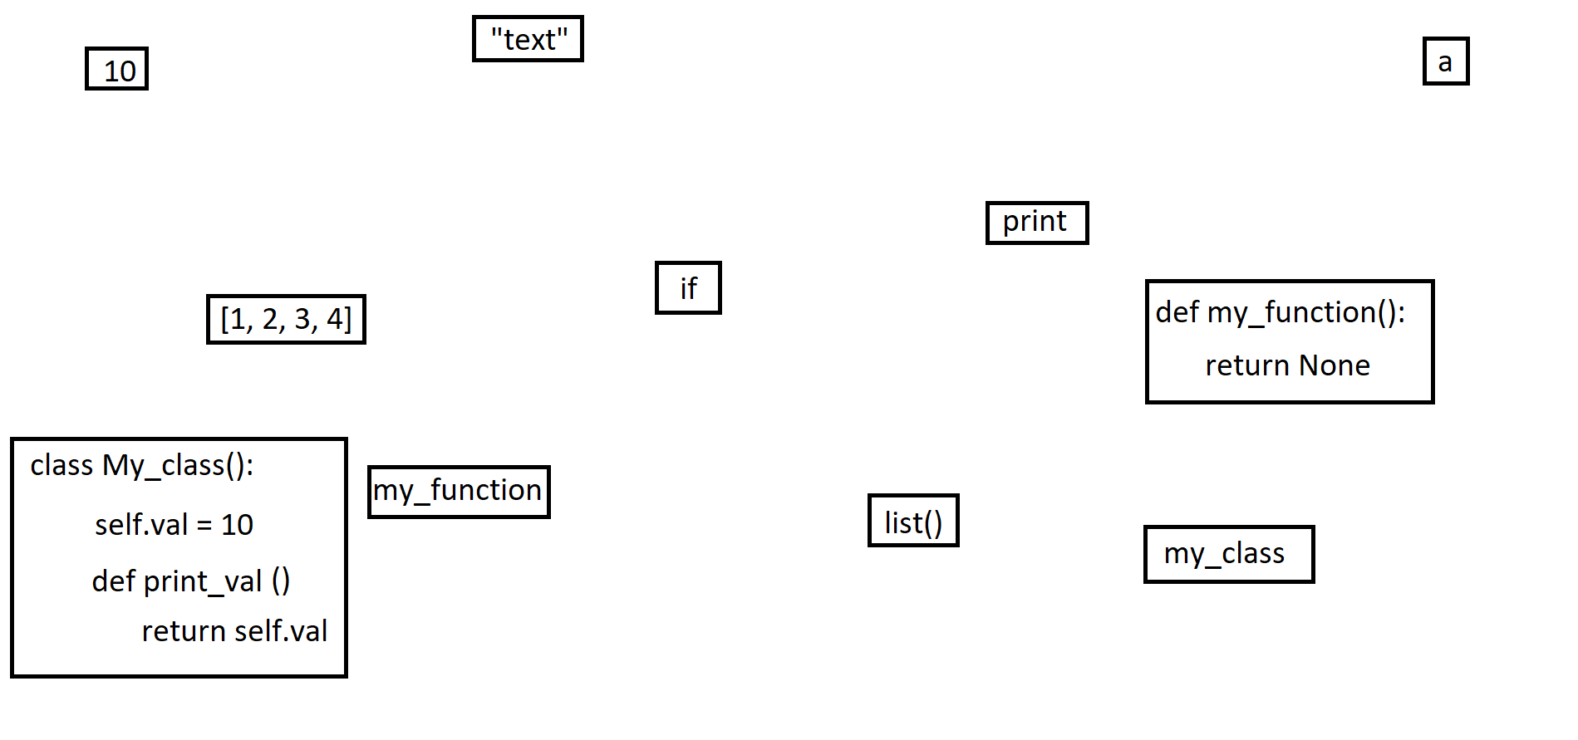
Повторение//Stack и namespace
Что будет относиться к Stack, а что к namespace?

Slide 9
Повторение//Переменные
namespace | stack
-a -print -def my_function(): return None -Class My_class(): self.val = 10 def print_val() return self.val | -10 -list() -my_function -my_class -“text” -[1,2,3,4]
-Может ли существовать такая ссылка, которая не ссылается ни на один объект? Ответ: -Как такой объект называется? Ответ:
-Можем ли мы написать такую конструкцию print = 10? Ответ:
-Что мы получим в результате? Ответ:

Slide 10
Повторение//Практическое задание в Python
-Напишите программу консольный герой v1.0.
-Требования:
Пользователь должен следуя вашим инструкциям создать своего героя.
Реализовать простейший игровой процесс
Пользователь должен увидеть результат своей работы из пункта 1.
-Программа должна содержать в себе только:
Операторы
Функции input() и print()
Базовые объекты python
-Время выполнения 20 минут

Slide 11
Повторение//Домашнее задание
1) Напишите программу консольный герой v2.0.
-Требования:
Выполнить требования из задания консольный герой v1.0
В основе вашей программы должны быть наработки из предыдущего задания.
Интегрировать одну из возможных доработок с урока или придумать свою.
2) Создать учетную запись на GitHub!!!

Slide 12
Регистрация
1.Высшая проба - https://olymp.hse.ru/mmo/?ysclid=m0rxvlbkm703823362
2. Технобук - https://techno-cup.ru/
3. Шаг в будущее - https://olymp.bmstu.ru/en
4. Открытая олимпиада по программированию
5. ICPC
6. Чемпионат Урала по программированию
7. Траектория будущего
8. Инополис онлайн
9. Выходи решать

